Slide 1
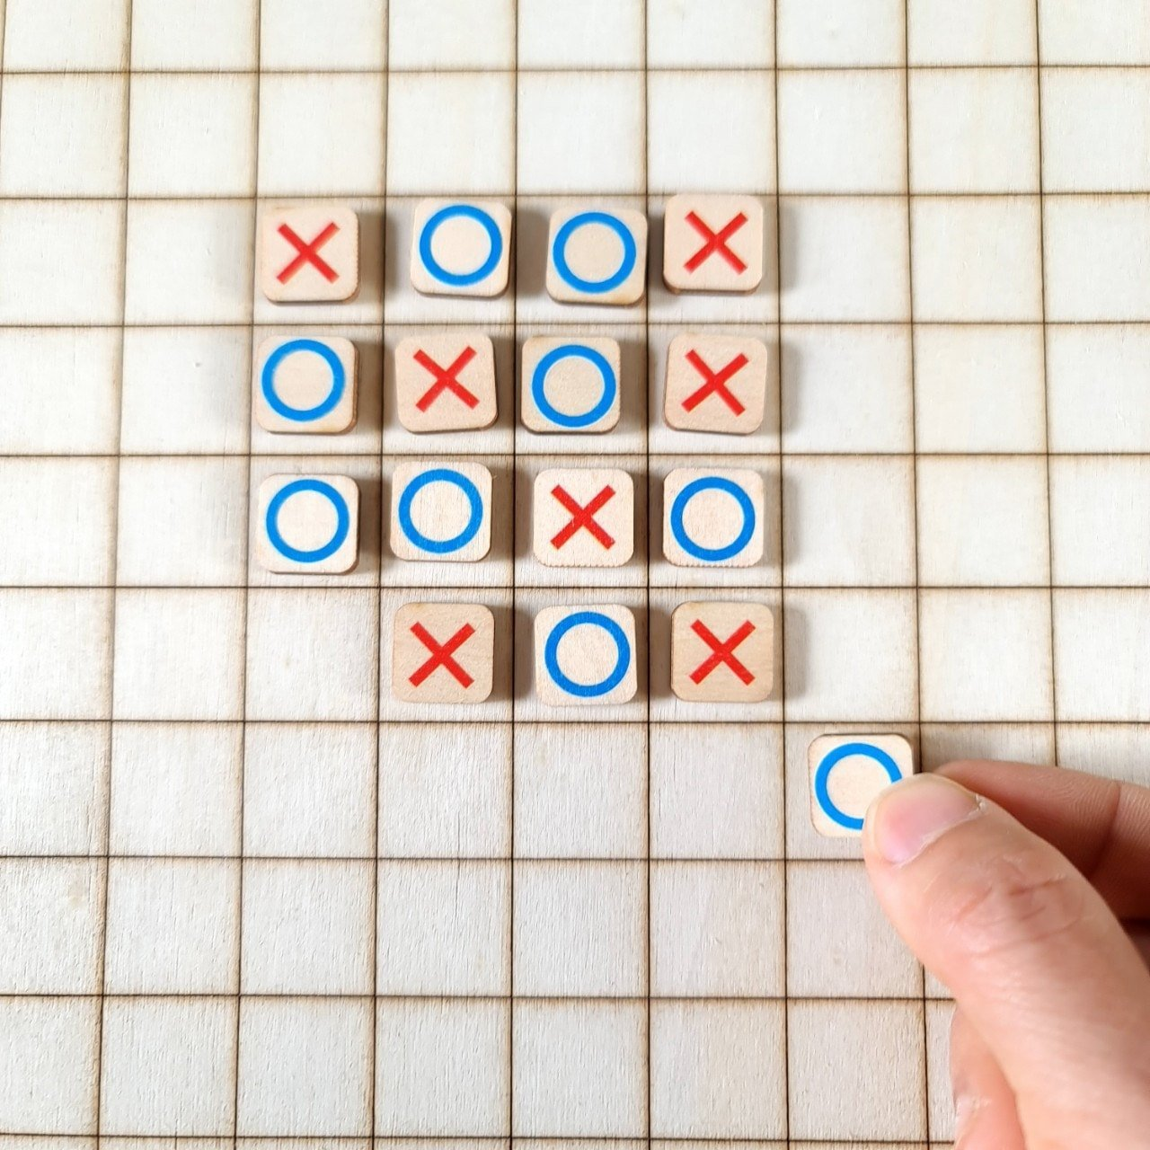
Trường ĐH Giao thông Vận tải TP. HCM
Viện CNTT và Điện, Điện tử
ỨNG DỤNG CHƠI CỜ CARO CLIENT-SERVER
Môn học: Lập trình mạng
Giáo viên hướng dẫn: Bùi Dương Thế
Nhóm thực hiện : Nhóm 1
Đào Vũ Dũng - 067205001514
Nguyễn Hoàng Tùng - 064205002222

Slide 2



Nội dung chính
✨
4. Tính năng Đặc biệt
💡
1. Ý tưởng & Mục tiêu Đề tài
🎮
5. Luồng chơi
🔄
2 Mô hình Hoạt động
📱
6. Demo sản phẩm
💻
3. Công nghệ Nổi bật
🏁
7. Kết luận

Slide 3
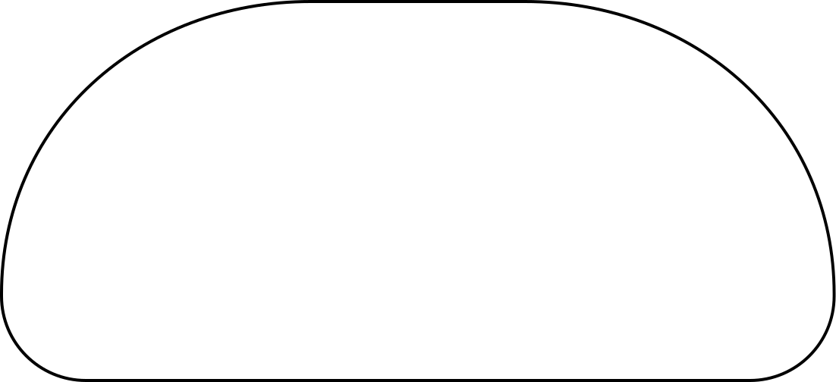

Ý tưởng & Mục tiêu Đề tài
Ý tưởng: Vận dụng kiến thức môn Lập trình mạng vào một sản phẩm thực tế, quen thuộc và có tính tương tác cao.
Sản phẩm: Xây dựng một trò chơi cờ caro cho phép 2 người chơi thi đấu với nhau qua mạng nội bộ (Localhost).
Mục tiêu chính:
Client và Server giao tiếp được với nhau.
Dữ liệu (nước đi) được truyền tải chính xác, đồng bộ và theo thời gian thực.
Server có khả năng quản lý các kết nối và phòng chơi.

Slide 4
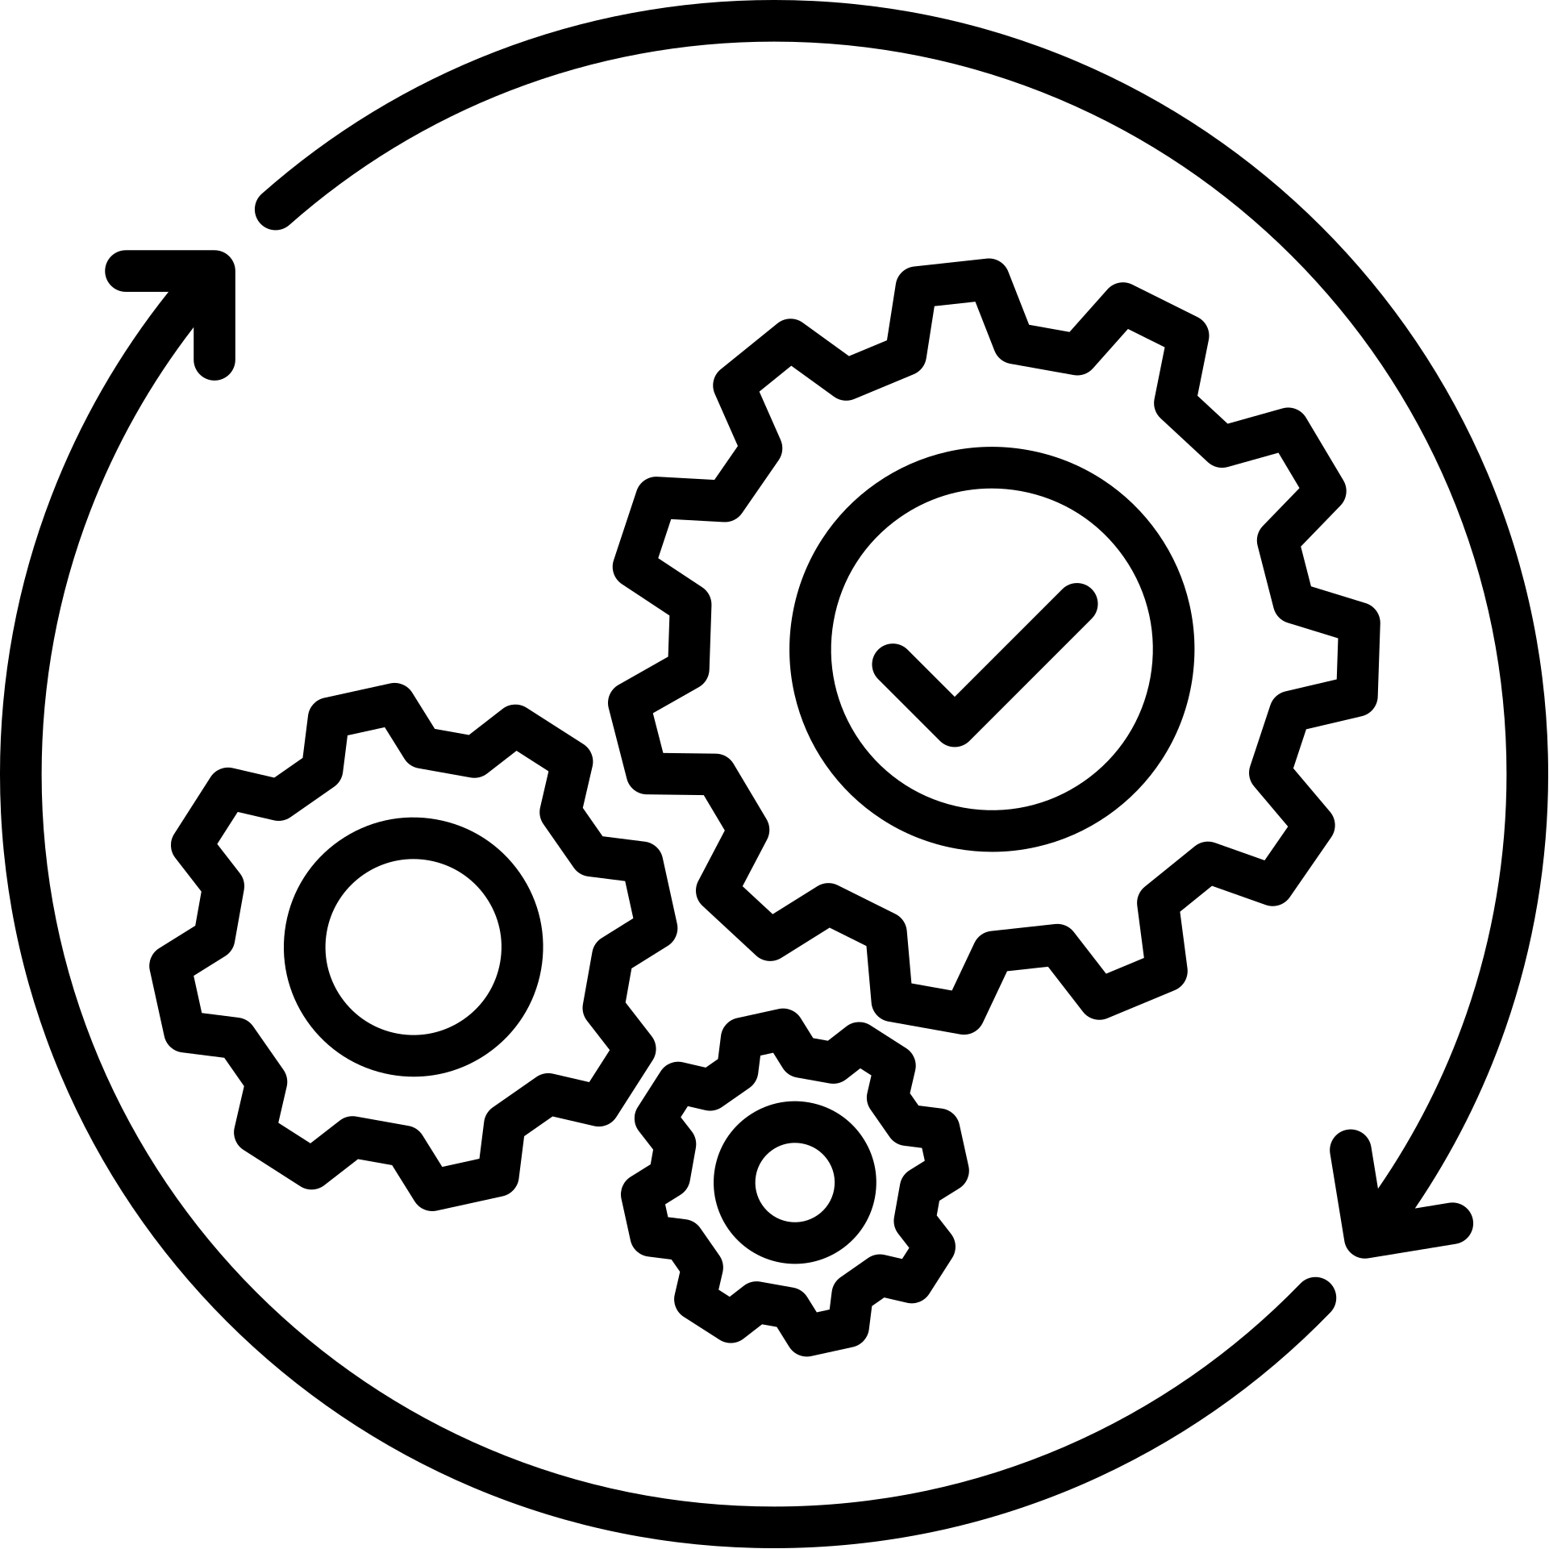


Mô hình Hoạt động
Mô hình Client-Server: Hệ thống gồm 2 thành phần chính.
Server (Máy chủ):
Là trung tâm điều phối.
Chấp nhận kết nối, quản lý người chơi.
Nhận và chuyển tiếp (relay) nước đi đến người chơi còn lại.
Client (Máy khách):
Là giao diện người dùng để chơi game.
Gửi yêu cầu (vào phòng, gửi nước đi) đến Server.
Nhận dữ liệu từ Server và cập nhật bàn cờ.

Slide 5



Công nghệ Nổi bật
Ngôn ngữ: 100% Java.
Giao diện (UI): Java Swing (đơn giản, dễ triển khai).
Kết nối (Networking):
Java Sockets: Nền tảng giao tiếp mạng.
TCP & UDP: Sử dụng kết hợp cả hai giao thức.
Phía Server: Multithreading (Đa luồng) để xử lý nhiều client cùng lúc.

Slide 6

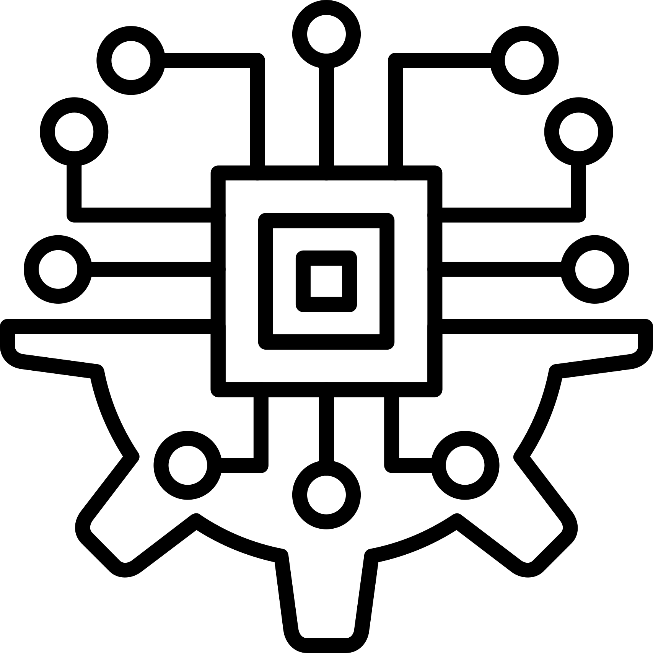

Tính năng Đặc biệt - "2-Protocol"
UDP (Giao thức không tin cậy):
Công dụng: Tự động tìm kiếm Server.
Cách thức: Client "hét lên" (broadcast) trong mạng Localhost, Server nghe thấy và "trả lời" lại địa chỉ của mình.
Lợi ích: Người chơi không cần nhập địa chỉ IP của Server thủ công.
TCP (Giao thức tin cậy):
Công dụng: Chơi game.
Cách thức: Dùng để truyền mọi dữ liệu quan trọng: tạo phòng, vào phòng, và đặc biệt là tọa độ nước đi.
Lợi ích: Đảm bảo nước đi không bị mất, không sai thứ tự.

Slide 7

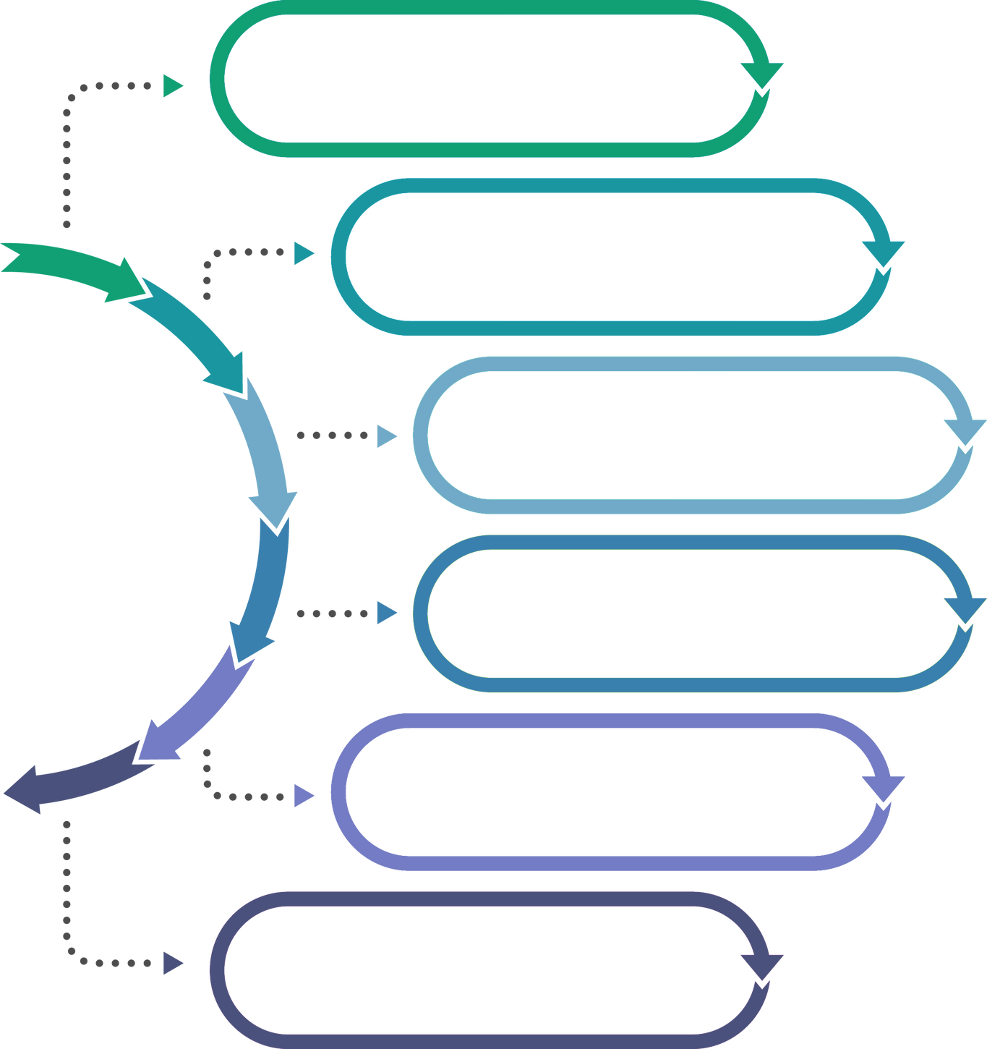
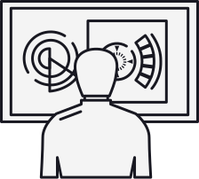
Server
Server khởi động và chờ kết nối.
Luồng chơi (User Flow)
Client 1
Mở ứng dụng, tự động tìm thấy Server và kết nối.
Client 2
Làm tương tự và kết nối vào.
Trận đấu bắt đầu. Server chỉ định X (đi trước) và O
Trong trận
Client X đánh -> Gửi nước đi -> Server -> Gửi -> Client O.
Kết thúc
Client tự kiểm tra thắng. Gửi thông báo kết thúc cho Server, Server báo cho Client còn lại.

Slide 8
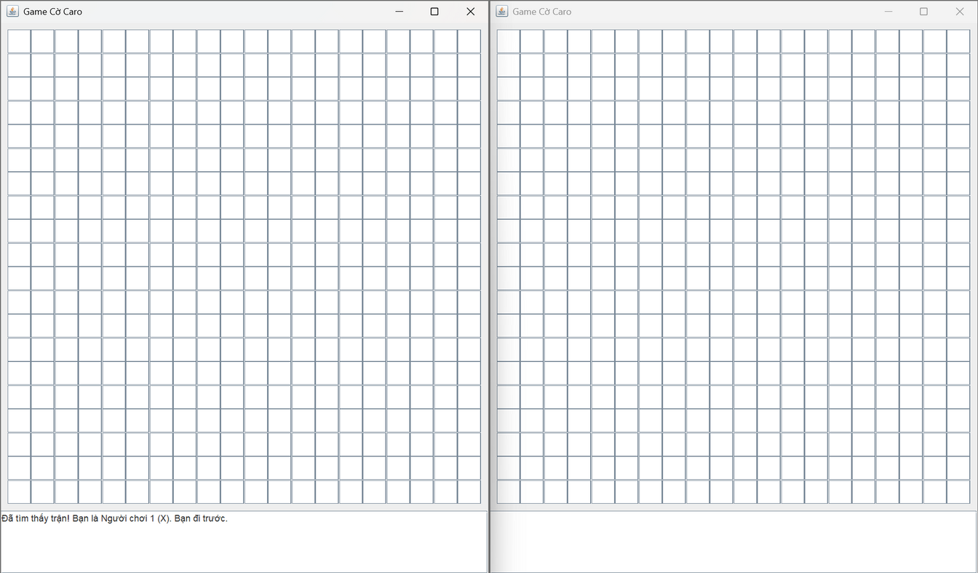
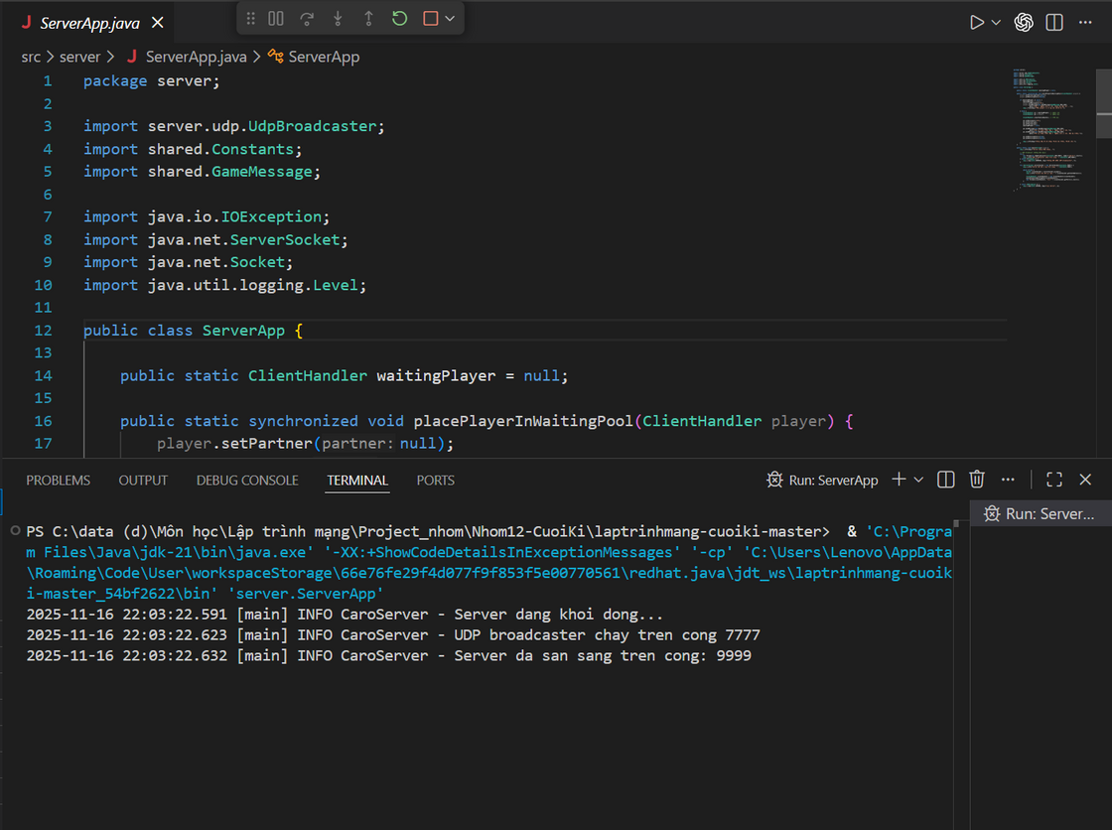
Demo
Khởi động & Vào trận
Hai cửa sổ Client đã kết nối.
Client bên trái (Người chơi 1) được đi trước (X) và nhận thông báo "Đã tìm thấy trận!..."
Server đã khởi động thành công và đang lắng nghe.

Slide 9
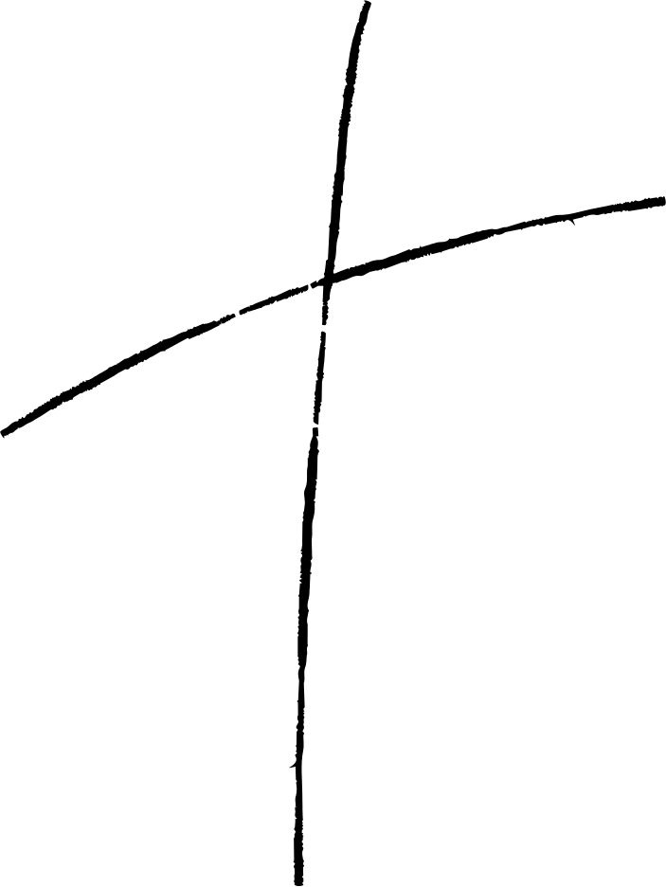

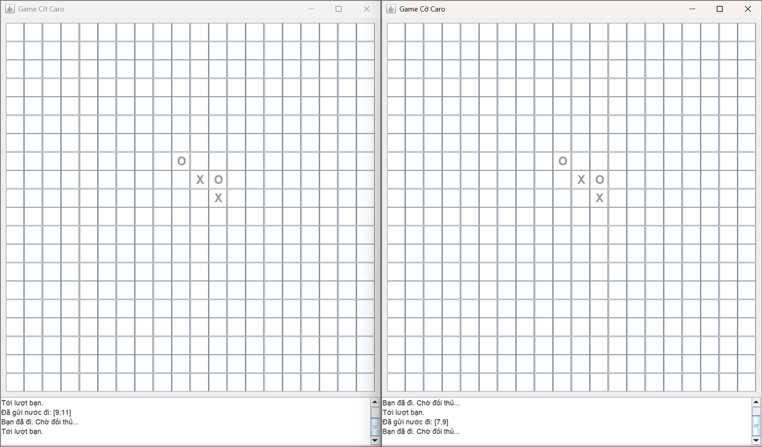
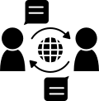
Demo
Đồng bộ nước đi
Điểm mấu chốt:
Bàn cờ trên cả 2 máy được đồng bộ hóa hoàn hảo. Nước đi (X hoặc O) xuất hiện ngay lập tức trên máy của đối thủ sau khi được gửi.
Hình ảnh 2: Client đang thi đấu.

Slide 10

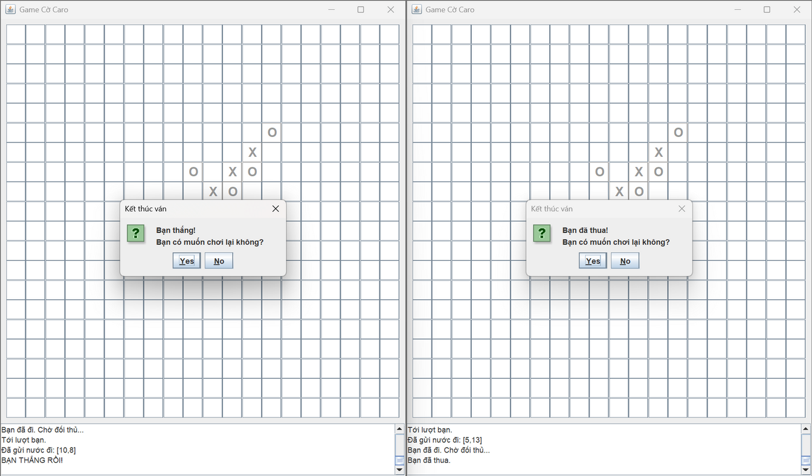
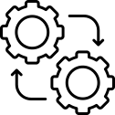
Demo - Kết thúc trận đấu
Hệ thống đã phát hiện 5 quân cờ thẳng hàng.
Một Client nhận thông báo "Bạn thắng!"
Client còn lại nhận thông báo "Bạn đã thua!"
Trận đấu kết thúc chính xác.

Slide 11
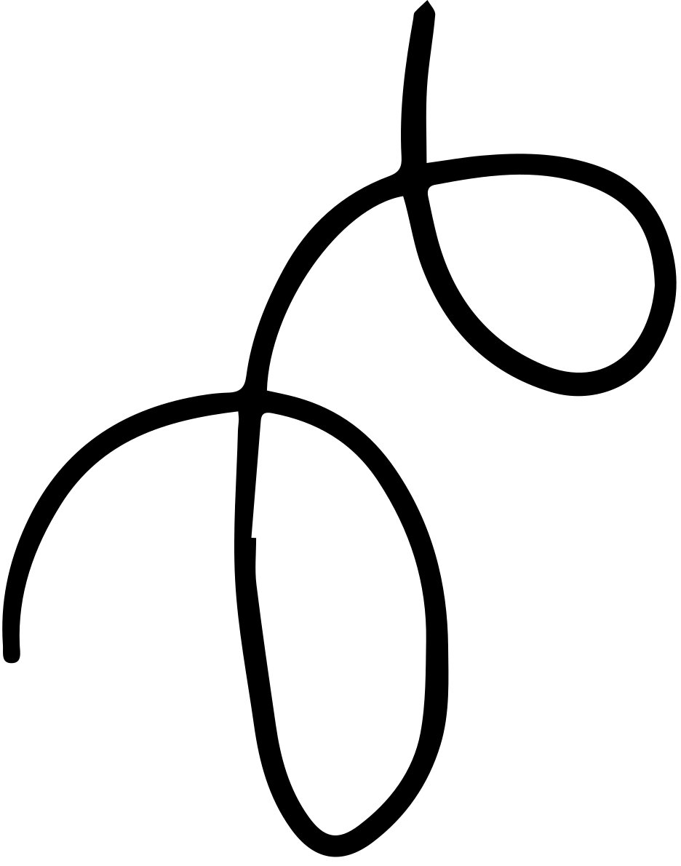


Kết luận
Kết quả: Xây dựng thành công ứng dụng cờ caro Client-Server hoạt động ổn định trên mạng Localhost.
Thành tựu:
Áp dụng hiệu quả kiến thức Socket, TCP, UDP và Đa luồng vào sản phẩm.
Sản phẩm dễ sử dụng (tự động tìm server) và tin cậy (không mất nước đi).

Slide 12



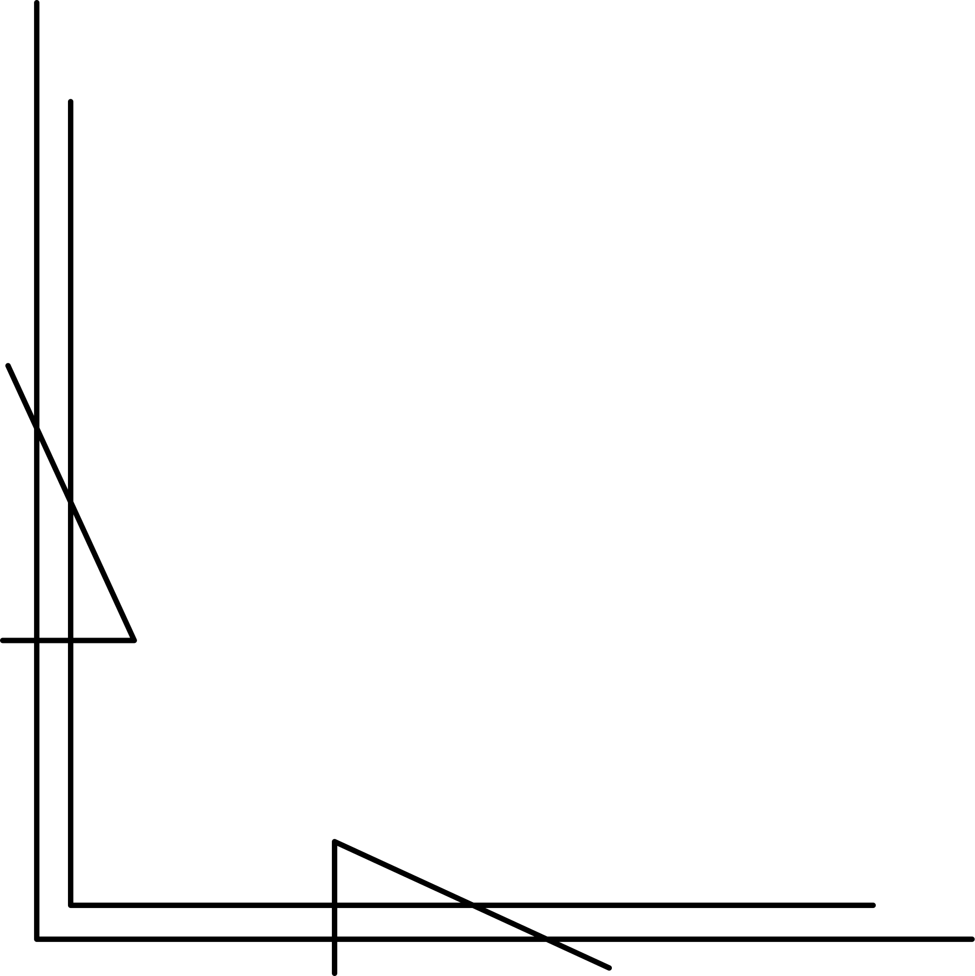

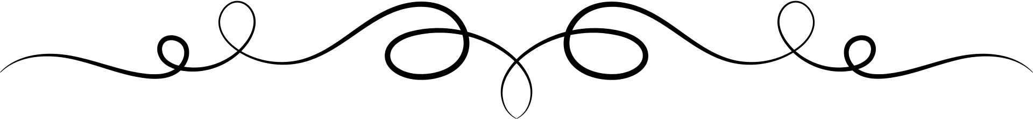
Cảm ơn thầy và các bạn đã lắng nghe!

